Slide 1
第７回VFX技術者交流会
December the 1st, 2018

Slide 2
趣旨

Slide 3
趣旨
「リアルタイムエフェクト」に
関わる人＆興味ある人に向けた勉強会

Slide 4
趣旨
年１回ペース目標

Slide 5
趣旨
・エフェクトの情報を増やす
・関西の情報交流を活発にする
・気になる人に話を聞く機会作り

Slide 6
趣旨
今回のテーマは「マテリアル」

Slide 7


趣旨
「com04」さんと「千葉章人」さんに
UE4での表現事例をお話いただきます

Slide 8

趣旨
ハッシュタグは「#VFXStudy」

Slide 9
アジェンダ

Slide 10
参加者内訳
事前アンケート95名

Slide 11
参加者内訳
業種
ゲーム 68 / 同人ゲーム 1 / VR 2 /
映像 4 / 遊戯機 3 /
学生 7 / その他 9

Slide 12
参加者内訳
職種
エフェクト 40 /
エフェクト + モーション 6 /
エフェクト + α 5

Slide 13
参加者内訳
職種
エフェクトプログラマ 2 /
グラフィックスプログラマ 2 /
プログラマ 21

Slide 14
参加者内訳
職種
TA 3 / 3D全般 2 /
アーティスト 4 /
モーション 1 / その他 6

Slide 15
参加者内訳
普段からマテリアルを制作する
はい 52
いいえ 43

Slide 16
マテリアルについて

Slide 17
マテリアルについて
普段マテリアルを触っていない方も 多数おられるので、軽く補足

Slide 18
マテリアルについて
？
「マテリアル」とは何か？

Slide 19
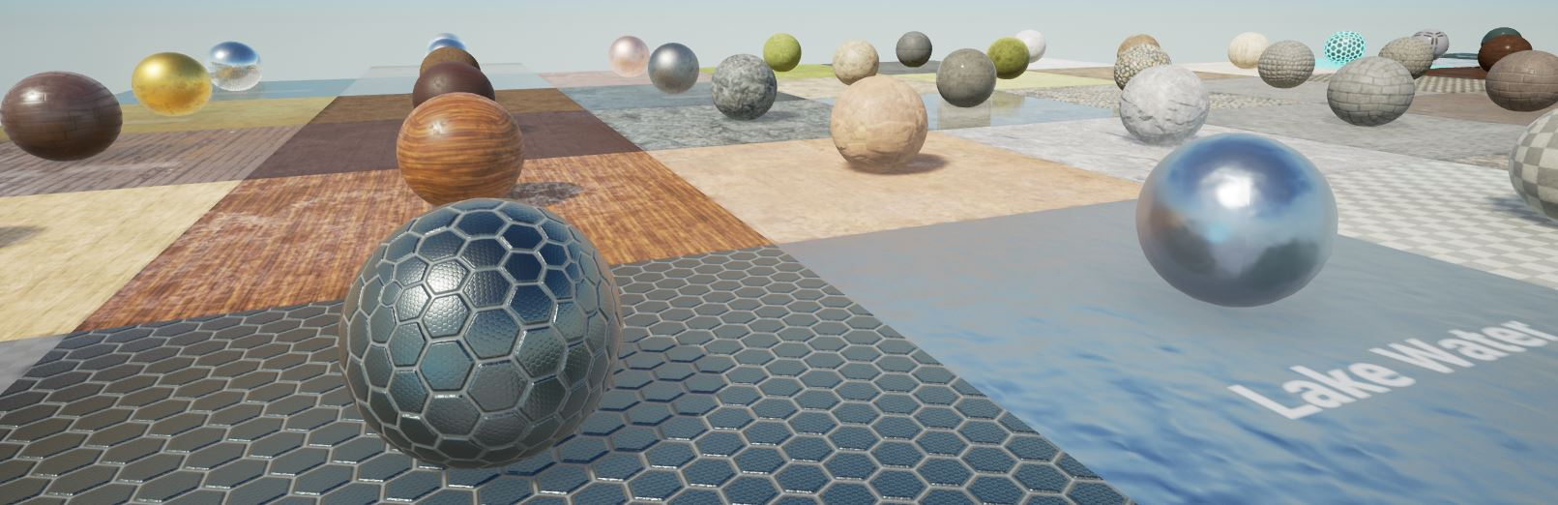
マテリアルについて
一般的に「3Dモデルの質感を定義した情報」
2Dも含まれると思います
http://api.unrealengine.com/JPN/Engine/Rendering/Materials/HowTo/index.html

Slide 20
マテリアルについて
もっとざっくり 「モデルの見た目を決めるもの」

Slide 21
マテリアルについて
例えば‥
・不透明 or 半透明（アルファ合成, 加算合成）
・ライトの影響を受ける or 受けない
・表面がザラザラ or つるつる
・金属 or 非金属 ・片面 or 両面 ・etc..

Slide 22
マテリアルについて
？
「シェーダ」とは何か？
マテリアルと何が違うのか良く分からない言葉‥

Slide 23
マテリアルについて
「描画するための命令（の集まり）」
「レンダリングする時に走る処理」
ポストエフェクトもシェーダに含まれる

Slide 24
マテリアルについて
マテリアルの中身はシェーダの集まり 「こんな感じで描画してね」という情報

Slide 25
マテリアルについて
描画の流れ（レンダリングパイプライン）の中で
「頂点の情報を扱う工程」や 「ピクセルの情報を扱う工程」がある

Slide 26
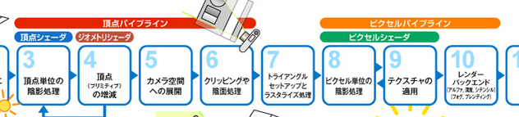
マテリアルについて
テクニカルジャーナリスト西川善司さんの
「3Dグラフィックス・マニアックス」より
https://news.mynavi.jp/article/graphics-9/

Slide 27
マテリアルについて
「頂点の情報を扱う工程」
1. 頂点シェーダ（バーテックスシェーダ）
頂点を変形したり座標変換したり
頂点パイプライン
ピクセルパイプライン
頂点シェーダ
ジオメトリシェーダ
ピクセルシェーダ

Slide 28
マテリアルについて
「頂点の情報を扱う工程」
2. ジオメトリシェーダ（プリミティブシェーダ）
レッセレーションで頂点を増やしたり、逆に減らしたり
頂点パイプライン
ピクセルパイプライン
頂点シェーダ
ジオメトリシェーダ
ピクセルシェーダ

Slide 29
マテリアルについて
注意として‥ 分割数を増やす「テッセレーション」は GPUでやるタイプと CPUで前もってやるタイプがあるとのこと

Slide 30
マテリアルについて
「ピクセルの情報を扱う工程」
ピクセルシェーダ（フラグメントシェーダ）
ライティングしたりポストプロセスを行ったり
頂点パイプライン
ピクセルパイプライン
頂点シェーダ
ジオメトリシェーダ
ピクセルシェーダ

Slide 31
マテリアルについて
ピクセルシェーダ
マテリアルでは色を決めるだけでなく 頂点を変形させる場合も多い
頂点シェーダ

Slide 32
マテリアルについて
テッセレーションの活用例は
千葉さんのご講演をお楽しみに！

Slide 33
マテリアルについて
レンダリングの流れについて「もっと知りたい！」 「ディファード とか フォワード って何？」
‥という方には

Slide 34
マテリアルについて
第5回の際にもんしょさんが発表された 「なぜなにリアルタイムレンダリング」
https://www.slideshare.net/SatoshiKodaira/ss-69311865
https://vimeo.com/192465095

Slide 35
マテリアルについて
CEDEC2016にEpic篠山さんが発表された 「Unreal Engine 4 のレンダリングフロー総おさらい」
https://www.slideshare.net/EpicGamesJapan/cedec2016-unreal-engine-4
https://www.youtube.com/watch?v=w1TjKgAX1ks

Slide 36
マテリアルについて
エフェクトのマテリアルについて

Slide 37

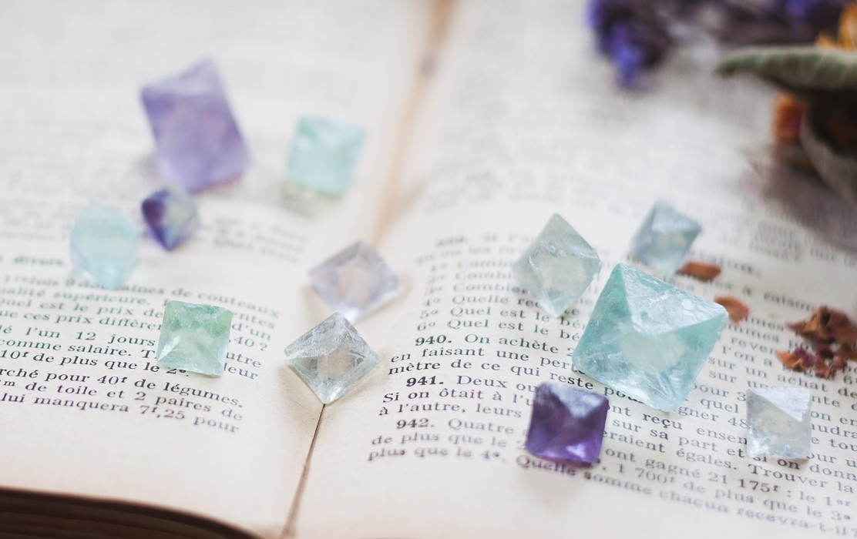
マテリアルについて
エフェクトのマテリアルは半透明の場合が多い
岩、木片、薬莢、鳥、風船など不透明のものもあるが一部になる

Slide 38


マテリアルについて
炎、光、オーラなど自己発光させるものも多い
自己発光させるマテリアルはライトの影響を受けない場合が多い

Slide 39
マテリアルについて
UE4でのマテリアル制作

Slide 40
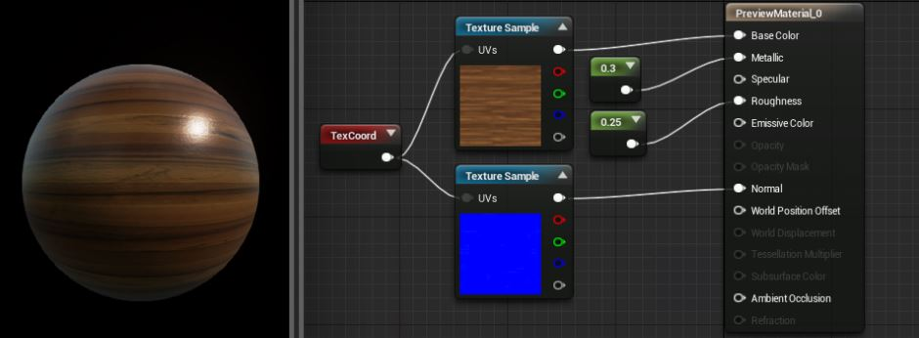
マテリアルについて
ノードベースのマテリアルエディタで制作
http://api.unrealengine.com/JPN/Engine/Rendering/Materials/IntroductionToMaterials/index.html

Slide 41
マテリアルについて
UE4のマテリアルは3Dモデルだけでなく UI用に作ったり ポストエフェクトも作成できる

Slide 42
マテリアルについて
数学の知識が少しあると○

Slide 43
マテリアルについて
・三平方の定理 ・三角関数
・ラジアン / デグリー ・ベクトル ・内積

Slide 44
マテリアルについて
CEDECのモンハンワールドのシェーダの講演でも 内積の解説がされている
https://cedil.cesa.or.jp/cedil_sessions/view/1892

Slide 45

マテリアルについて
三角関数や内積などは値を求めるための「道具」

Slide 46
マテリアルについて
内積の便利な性質 ①
2つのベクトルの開き具合がわかる
※この場合、ベクトルは正規化されている必要がある

Slide 47
マテリアルについて
2つのベクトルの開き具合がわかる
1
0
-1
A
A
B
A
B
B

Slide 48
マテリアルについて
何の役に立つ？

Slide 49
マテリアルについて
例えばライティングに利用できる
「ランバートシェーディング」で内積が利用されている

Slide 50
マテリアルについて
法線とライト方向の
2つのベクトルの内積で
ライティングの計算をする

Slide 51
マテリアルについて
内積の便利な性質 ②
2つのベクトルの各チャンネル同士を 乗算して合計した値がわかる
※各チャンネル(要素) ‥ X, Y, Z や U, V など

Slide 52
マテリアルについて
2つのベクトルがあったとして‥
X
Y
Z
ベクトル1
X
Y
Z
ベクトル2

Slide 53
マテリアルについて
同じチャンネル(要素)同士を乗算して‥
X
Y
Z
ベクトル1
＊
＊
＊
X
Y
Z
ベクトル2

Slide 54
マテリアルについて
出た結果を全て合計した値が内積の結果になる
ベクトル1
？
＋
＋
＝
？
？
！
ベクトル2

Slide 55
マテリアルについて
何の役に立つ？

Slide 56
マテリアルについて
例えばチャンネルのマスクに利用できる

Slide 57
マテリアルについて
ベクトル１のXの値だけ取得したい場合‥
X
Y
Z
ベクトル1
＊
＊
＊
＝
X
＋
＋
1
0
0
ベクトル2
内積

Slide 58
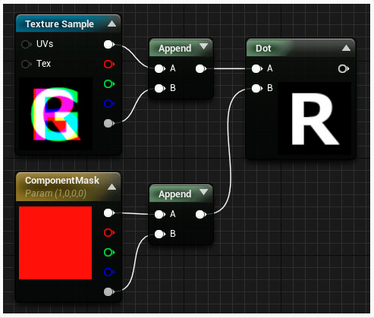
マテリアルについて
こちらの記事で解説している
http://effect.hatenablog.com/entry/2018/05/14/013516

Slide 59
マテリアルについて
ベクトルや内積を使った例は後ほどの 「エフェクト向けマテリアルの小ネタ」にも登場

Slide 60
マテリアルについて
事前説明はここまでになります
Special Thanks : Nori Shinoyama

